Slide 1
TOÁN
Bài 27: Giảm một số đi một số lần
(Tiết 2 – Luyện tập – tr. 80)

Slide 2
1
Số ?
Gấp
7 lần
Giảm
2 lần
14
?
?
98
49
Giảm
4 lần
Gấp
3 lần
52
13
?
?
39

Slide 3
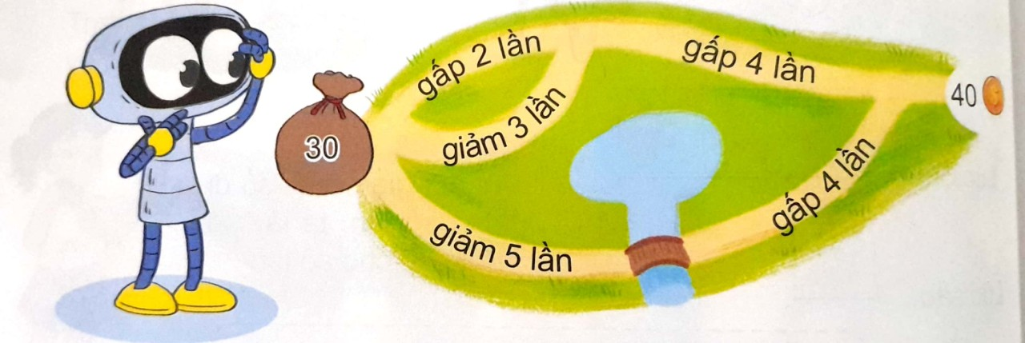
2
Rô-bốt có 30 đồng vàng. Khi đi qua mỗi ngã rẽ (như hình vẽ), số đồng vàng của Rô-bốt sẽ thay đổi theo phép tính ghi ở con đường Rô-bốt sẽ đi qua. Tìm đường đi để Rô-bốt có 40 đồng vàng?

Slide 4
2
Rô-bốt có 30 đồng vàng. Khi đi qua mỗi ngã rẽ (như hình vẽ), số đồng vàng của Rô-bốt sẽ thay đổi theo phép tính ghi ở con đường Rô-bốt sẽ đi qua. Tìm đường đi để Rô-bốt có 40 đồng vàng?
Đường đi 1: gấp 2 lần -> gấp 4 lần
30 -> 60 -> 240. Rô-bốt có 240 đồng vàng
Đường đi 2: giảm 3 lần -> gấp 4 lần
30 -> 10 -> 40. Rô-bốt có 40 đồng vàng
Đường đi 3: giảm 5 lần -> gấp 4 lần
30 -> 6 -> 24. Rô-bốt có 24 đồng vàng.

Slide 5
3
Mai có 28 chiếc bút màu. Sau khóa học vẽ, số chiếc bút màu còn lại của Mai so với lúc đầu giảm đi 4 lần. Hỏi Mai còn lại bao nhiêu chiếc bút màu?
Bài giải
Mai còn lại số chiếc bút màu là:
28 : 4 = 7 (chiếc)
Đáp số: 7 chiếc bút màu

Slide 6
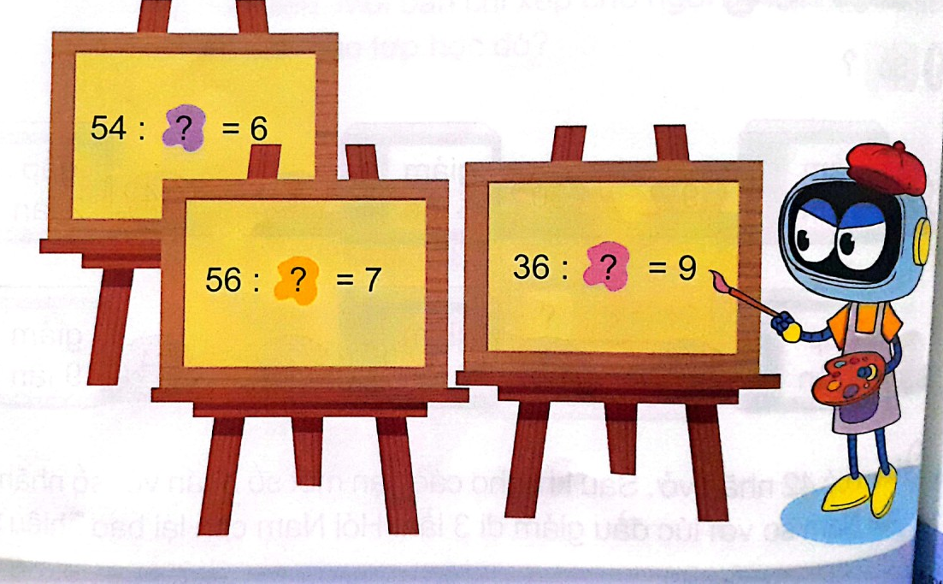
4
Tìm số chia.
9
4
8

Slide 7

Tạm biệt và hẹn gặp lại các con

